Slide 1
第5课 中国古代官员的选拔与管理（上）
Notes:
在此前的学习基础上，梳理中国古代官员选拔制度的更迭过程，分析各阶段的不同特点。

Slide 2
中国古代官员的选拔
1 西周至战国：从世卿世禄制到选贤任能
2 秦汉至魏晋：“以吏为师”、察举制、九品中正制
3 隋唐至两宋：科举制的创立和完善
4 元明清：科举制的继续发展

Slide 3
西周至春秋时期
西周：
途径
标准
世官制
世卿世禄
血缘
文王子孙，本支百世；凡周之士，不（丕）显亦世。
——《诗∙大雅∙文王》
特点：官位世袭、贵族垄断
Notes:
按照血缘关系世世代代为官，世世代代享受俸禄，这就叫做世官制
周王室和其他诸侯国的官员由贵族来担任。周文王的子孙，世世代代繁衍生息，凡是在周能够担任卿大夫和士的人，世世代代都享受光荣和尊显。
西周时期选官制度的两大特点：官位世袭，贵族垄断

Slide 4
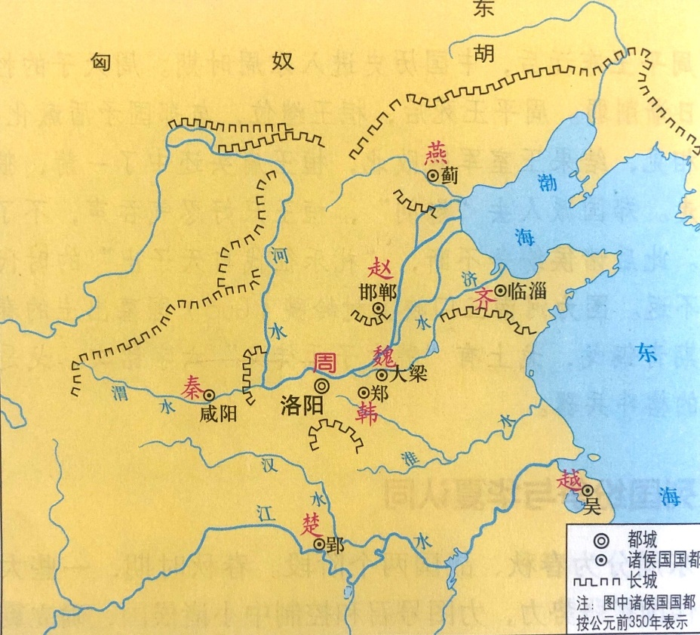
不以禄私其亲，功多者授之。
——《战国策·燕策二》
选练举贤，任官使能。
——《史记·赵世家》
见功而与赏，因能而受官。
——《韩非子》
有军功者，各以率受上爵。
——《史记·商君列传》
战国形势图 ——统编高中历史教科书《中外历史纲要（上）》
思考：概括战国时期选官制度的变化趋势。
Notes:
从世卿世禄制到选贤任能
到了战国时期，兼并战争不断，很多诸侯国的国君希望能够选拔大量的优秀人才，来增强本国的国力。
选官标准：从血缘变成了才能、道德、军功，通过举荐和立战功的方式当官

Slide 5
战国时期
途径 | 举荐、立战功
标准 | 才能、道德、军功
Notes:
选官标准：从血缘变成了才能、道德、军功，通过举荐和立战功的方式当官
这些变化会带来选官范围的扩大。

Slide 6
始皇既并天下，则以客为无用，于是任法而不任人，谓民可以恃法而治，谓吏不必才取，能守吾法而已。
——【宋】苏轼《论养士》
思考：秦朝的选官制度是什么？
“以法为教” “以吏为师”制度
Notes:
用法来治理国家，选拔的官员要守法、要了解法律。
以法为教，以吏为师制度，即向官吏学习律列而为官。

Slide 7
秦汉至魏晋南北朝时期
秦朝：“以法为教”“以吏为师”制度
途径 | 向官员学习律令而为官
标准 | 守法
Notes:
向官员学习律令而为官
守法

Slide 8
今天下贤者智能，岂特古之人乎？患在人主不交（结交）故也，士奚由进……贤士大夫有肯从我游者，吾能尊显之。布告天下，使明知朕意。御史大夫昌下（下达）相国，相国酂侯（萧何的爵号）下诸侯王，御史中执法下郡守，其有意称明德（美德）者，必身劝，为之驾，遣诣（到）相国府。
——《汉书∙高帝纪》
思考：依据材料，概括汉朝的选官标准和途径。
Notes:
汉承秦制，汉朝初年用的是秦的选官制度。但是等到刘邦晚年的时候，他改变了选官制度。
贤人只有古代才有吗？现在为什么你看不见贤人呢？因为君主不去结交他。如果有贤士大夫跟随我治国理政，我能够使他尊贵显赫。

Slide 9
秦汉至魏晋南北朝时期
：察举制
西汉
途径
标准
考察—推举
舆论评价（孝廉等）、为官能力
举贤良方正能直言极谏者，以匡朕之不逮（不足）。
——《汉书∙文帝纪》
Notes:
考察被举者在乡里的舆论评价和为官能力，在此基础之上再进行推举。
察举制真正形成一种制度，要从汉文帝时期说起。他颁布了一个举贤良的诏令，希望能够选拔大量的优秀人才来帮助自己解决执政过程之中的一些不足。

Slide 10
秦汉至魏晋南北朝时期
常科 | 常科为岁举，有人数规定，有具体标准。
特科 | 有具体标准，但是没有固定时间。
作用：察举制开创了我国选官制度的新途径，选拔了大批人才；考察标准多元，扩大统治基础。
Notes:
汉武帝时期的选官制度还是察举制，分为常科和特科两种。
作用：察举制开创了我国选官制度的新途径，选拔了大批有用之才；考察标准多元，有利于各方面人才脱颖而出，扩大统治基础。

Slide 11
举秀才不知书，察孝廉父别居，寒素清白浊如泥，高第良将怯如鸡。
—— 《抱朴子•审举》
察举制流于形式
魏氏承颠覆之运，起丧乱之后，人士流移，考详无地，故立九品之制，粗且为一时选用之本耳。
——《晋书∙卫瓘传》
察举制无法继续实施
Notes:
但是到了东汉时期，察举制至还能够发挥它的作用吗？
被推举作秀才的人竟然不识字。被荐举作孝廉的人竟然不赡养父母。被选拔为寒素、清白的人竟然像污泥一样肮脏，被称为是干吏良将的竟然象鸡一样胆小。【形同虚设，流于形式】
东汉末年，豪强地主势力恶性膨胀，他们控制了选官的权力。由于战乱频发，人口迁移，察举制无法继续实施。所以改为实行什么制度？

Slide 12
秦汉至魏晋南北朝时期
 | 魏晋：九品中正制
途径 | 中正官定资品—吏曹（后来发展为吏部）授官
标准
家世、道德、才能
作用：改变了察举制由地方举荐人才的方法，将选官权力收回中央，加强了中央集权。
Notes:
中央派中正官去地方给人才划定资品，按照什么标准呢？家世、道德和才能。划定资品之后，再由吏曹进行授官，吏曹后来发展成吏部。
作用：改变了察举制由地方举荐人才的方法，将选官权力收回中央，加强了中央集权。
西晋时期，由于“九品中正制”的继续实⾏，门阀统治有了进⼀步的加强，其弊病也⽇益明显。

Slide 13
【史料阅读】
今台阁选举，涂塞耳目；九品访人，惟问中正。故据上品者，非公侯之子孙，则当涂之昆弟也。
——《晋书·段灼传》
思考：概括作者对九品中正制的评价。
“上品无寒门，下品无势族”
Notes:
选人就像堵上了人的耳朵，捂上了人的眼睛，选人的时候，只问中正官。上品者不是公侯的子孙就是当权者的兄弟。中正官到后期的时候，选人只看中一个标准，家世。当家世成为唯一的标准的时候，势必会带来这样一个现象，那就是上品无寒门，下品无势族。成为维护士族特权的工具
上品皆显贵之⼦弟，寒门贫⼠仕途堵塞

Slide 14
隋唐至两宋时期
隋氏罢中正，举选不本乡曲……五服之内，政决王朝，一命免拜，必归吏部。
——《通典∙选举》
Notes:
自南北朝以来寒门庶族地主崛起，希望能够分享政治权力。到了隋唐时期，选官制度发生重大的变化。
影响。
取消了地方选人的权力，选官权归吏部，中央牢牢控制住了官员的选拔权，乃至于对官员的管理权，由此加强了中央集权。

Slide 15
宋太祖下诏:“向者登科（科举应考人被录取）名级，多为势家所取，塞（阻隔）孤贫之路。今朕躬亲临试，以可否进退，尽革前弊矣。”
宋太宗时，“国家开贡举之门，广搜罗之路”，允许工商业者及“奇才异行、卓然不群者亦许解送”，以至于“工商之子亦登仕进之途”。
——摘自唐凯麟主编《中华民族道德生活史》
思考：简述北宋初年完善科举制的具体措施。
录取：选拔贫寒士子
考试：放宽资格限制
Notes:
宋太祖希望把孤贫之路打开，也就是说他在录取方面希望能够选拔更多的寒门士子。
宋太宗时，考试资格的限制放宽了。
因此到了宋朝，科举制得以完善。

Slide 16
隋唐至两宋时期
 | 隋唐-两宋：科举制
途径 | 分科考试，分为制举和常举
标准 | 才学
“取士不问家世”
打破门第限制，扩大选官范围，有利于社会阶层的流动
“一切以程文去留”
官员选拔更加公平、公正，有利于提高官员的文化素质
Notes:
制举：皇帝亲自设定科目的考试。常举：每年都举行的考试，比如明经，即考查儒家经典。
要根据考生交上来的文章决定录取
打破了门第的限制，扩大了选官的范围，包括很多寒门士子都得以进入仕途，有利于社会阶层的流动。
官员选拔更加的公平公正，一切以才学为标准，有利于提升官员队伍的文化素质。

Slide 17
张雍：曾是乞丐，官至尚书右丞。
杜衍：曾是流浪儿，官至宰相。
陈升之：出身贫寒，官至宰相。
汪淑：汪激的书童，在侍候主人读书时耳濡目染，加上自己勤学苦思，最终和主人一同考中进士，名次还在曾巩之上。

Slide 18
元明清时期
 | 元：科举制
途径 | 科举考试（乡试、会试、殿试）
标准 | 才学
自国家混一以来，凡言科举者，闻者莫不笑其迂阔以为不急之务。
——《西岩集》卷一二《议科举》
Notes:
到了元朝，在官员选拔上保留了蒙古传统方式。忽必烈说科举是良法，但是每当有人提到科举的时候，大家觉得这不是一件急事，恢复科举仅仅停留在口头层面上。
随着上层统治者汉文化素养的不断提升，科举得以正式颁行。考试分为乡试、会试、殿试三级。但是科举考试时断时续，录取人数不多，科举出身者在官员队伍中的人数比例也不高。

Slide 19
元明清时期
 | 明清：科举制
途径
标准 | 才学
乡试、会试、殿试
“学校—科举”
Notes:
“学校—科举“：来参加科举考试的学生，一般来自中央的学校——国子监，或者地方府、州、县学，他们平时在学校学习的内容，也是考试要考的内容，形成了一个从学校到科举这样一个特殊的模式。
乡试：每三年举行一次，在省城举行，考中者称为举人。考中之后，后面的考试是会试，名义上它由礼部来负责的。会试之后就是殿试，名义上由皇帝来主持的，殿试通过者被称为进士。

Slide 20
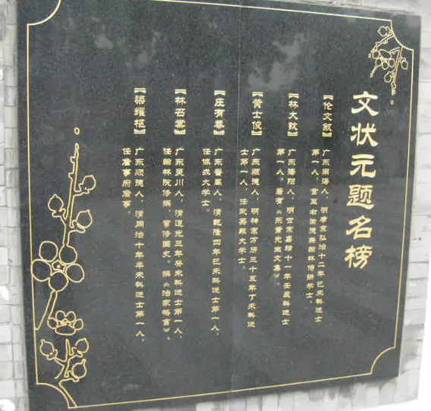
身边的历史：荔湾文塔题名金榜
文状元题名榜
【伦文叙】 广东南海人，明孝宗弘治十二年乙未科进士第一人，官至右谕德兼翰林侍讲学士。
【林大钦】 广东海阳人，明世宗嘉靖十一年壬辰科进士第一人，著有《东莆先生文集》。
【黄士俊】 广东顺德人，明神宗万历三十五年丁未科进士第一人，任武英殿大学士。
【庄有恭】 广东番禺人，清乾隆四年乙未科进士第一人，任协办大学士。
【林召棠】 广东吴川人，清道光三年癸未科进士第一人，任翰林院修撰，掌修国史，撰《治家格言》。
【梁耀枢】 广东顺德人，清同治十年辛未科进士第一人，任詹事府詹事。

Slide 21
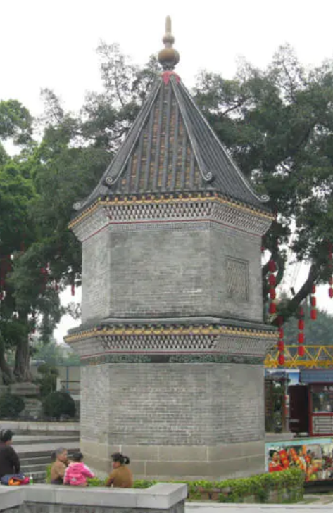
身边的历史：荔湾文塔
位于广州市龙津西路泮溪酒家对面“云津苑”内，为明清建筑风格。文塔高13米，为六角形金字尖顶砖木结构，塔底每面宽2.5米，塔高二层，塔门向北，门首有“轴”石匾，二楼窗顶上方嵌有“云津阁”石匾。
Notes:
文塔寓意文运昌盛，坊间有传清代广东出过三位状元，他们在赴京赶考途经广州时，都曾到西关文塔祭拜祈福，所以这里也被传是最灵验的功名塔。

Slide 22
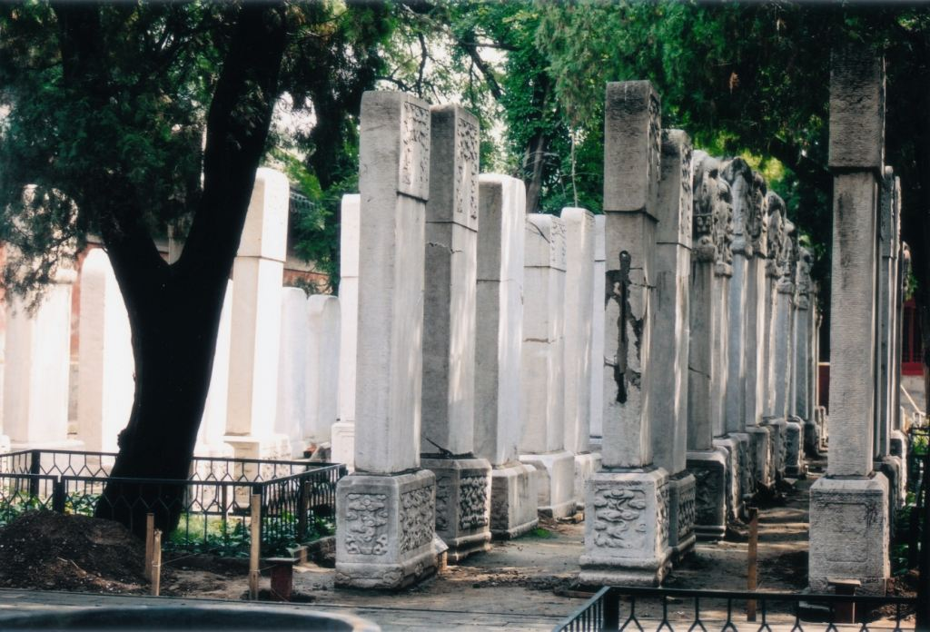
命题范围狭窄，士子揣摩试题，读时文选本，模拟仿作，而束书不观，不务新知。
——王德昭《清代科举制度研究》
进士题名碑
Notes:
科举考试内容被明清皇帝局限在“四书五经”范围内，而这些书籍多是只讲如何忠君，却不讲如何治国，影响了人才的选拔，抑制了中国古代自然科学技术的发展。这些选拔出来的人才到了后期，尤其到了近代，他已经无法适应国家治理的需要，科举制也就显得暮气沉沉了。

Slide 23
【梳理】中国古代官员的选拔制度
 | 西周： 世官制 | 战国 | 秦朝：“以法为教”“以吏为师”制度 | 西汉： 察举制 | 魏晋：九品中正制 | 隋唐-两宋：科举制 | 元： 科举制 | 明清： 科举制
途径 | 世卿世禄 | 举荐、立战功 | 向官员学习律令而为官 | 考察—推举 | 中正官定资品—吏曹（后来发展为吏部）授官 | 分科考试，分为制举和常举 | 科举考试（乡试、会试、殿试） | 科举考试（乡试、会试、殿试）
标准 | 血缘 | 才能、道德、军功 | 守法 | 舆论评价（孝廉等）、为官能力 | 家世、道德、才能 | 才学 | 才学 | 才学

Slide 24
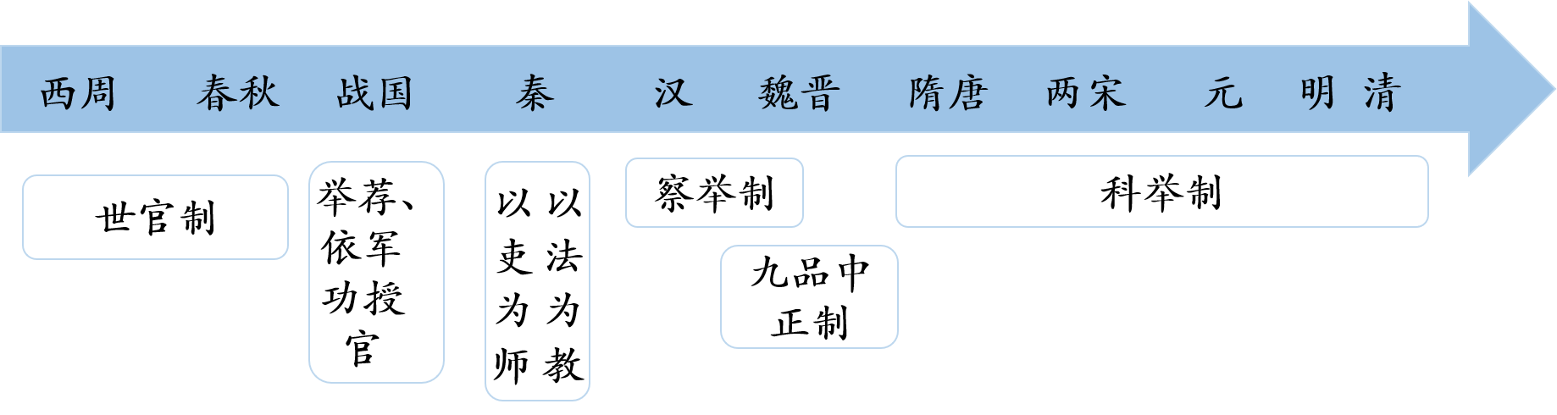
中国古代官员的选拔
标准：
主导：
方式：
范围：
形式：
从血缘、品德、门第逐渐发展为才学
中央主导逐渐加强
从推选逐渐发展为公开考试
封闭走向开放
走向僵化（逐渐单一）
Notes:
标准：从血缘、品德、门第逐渐发展为才学。
主导：中央主导逐渐加强。选官权力从地方掌握、世家大族把持到中央政府。
方式：从推选逐渐发展为公开考试。
范围：封闭走向开放
形式：走向僵化（逐渐单一）

